Slide 1
Презентация на тему :
Особенности строения и жизнедеятельности птиц как высокоорганизованных позвоночных.
Смирнов Данил

Slide 2
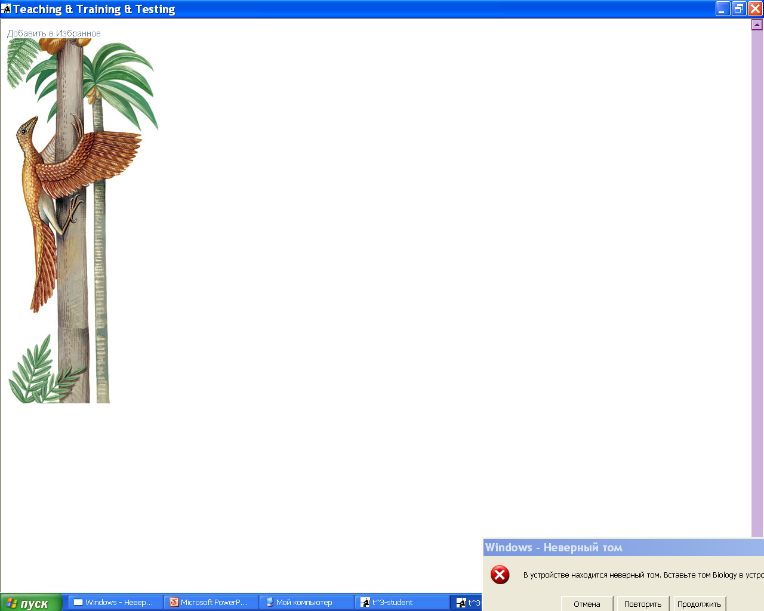
АРХЕОПТЕРИКС
Промежуточная форма между пресмыкающимися и птицами (археоптерикс), жившая 150 млн. лет назад (отпечаток на сланце).
Предполагаемый облик археоптерикса. Тело его было покрыто настоящими перьями
Смирнов Данил

Slide 3
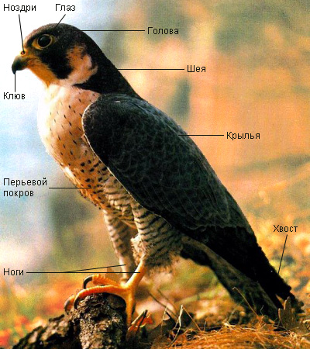
ВНЕШНЕЕ СТРОЕНИЕ ПТИЦ
Смирнов Данил

Slide 4
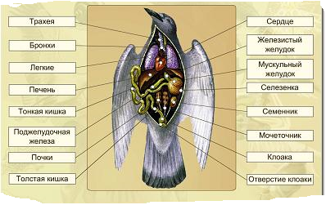
Внутреннее строение птиц
Смирнов Данил

Slide 5
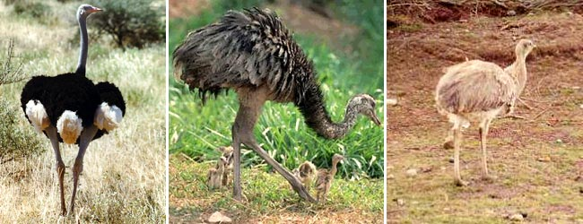
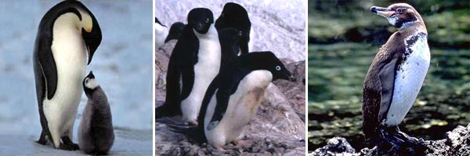
Разнообразие птиц
Смирнов Данил

Slide 6
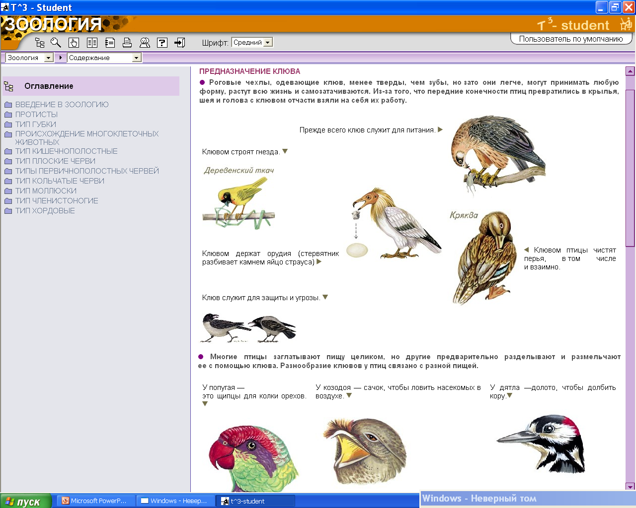
Значение клюва

Slide 7

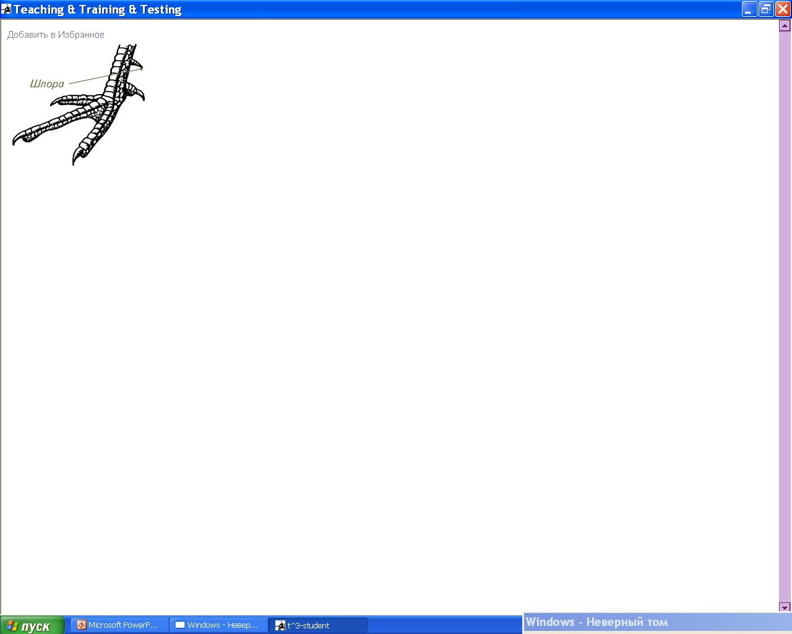
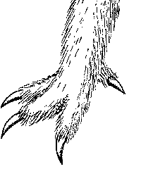


РАЗНООБРАЗИЕ НОГ У ПТИЦ СВЯЗАНО С РАЗНЫМ ОБРАЗОМ ЖИЗНИ
Фазан ходит по земле на трех крепких пальцах с уплощенными когтями.
Смирнов Даня 7Б
Длинные, крестообразно раскинутые четыре пальца цапли удобны для ходьбы по топким местам.
Белая куропатка ходит по снегу на широкой, оперенной «четверне
Воробей охватывает ветки длинными гибкими пальцами с острыми когтями.
Рябчик может ходить по веткам, земле и снегу.
Смирнов Даня 7Б

Slide 8
Тело птицы состоит из головы, шеи, туловища, передних и задних конечностей и хвоста. На голове расположены ротовая полость и органы чувств. Челюсти заканчиваются роговыми покровами, образующими клюв.
Шея отличается большой подвижностью. Тело является опорой для прочного крепления крыльев. Хвост у птиц сильно укорочен и выполняет рулевую функцию.
Смирнов Даня 7Б

Slide 9
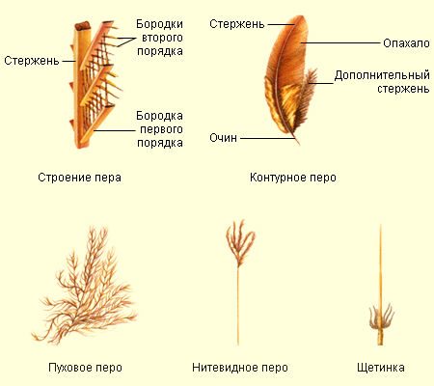
Строение пера
Смирнов Даня 7Б
Тонкая двухслойная кожа лишена потовых желёз и покрыта пухом и перьями. Перья разделяются на служащие для полёта маховые и рулевые и на одевающие тело покровные. Маховые и рулевые перья большие и жёсткие, покровные (контурные и пуховые) – небольшие и мягкие.

Slide 10
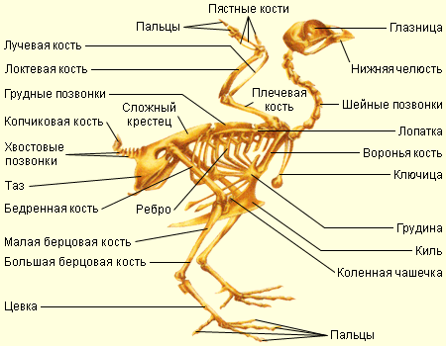
Скелет птицы
Смирнов Даня 7Б

Slide 11
СКЕЛЕТСмирнов Даня 7Б
Скелет птицы состоит из черепа, позвоночника, конечностей и их поясов.
Все кости черепа, за исключением нижней челюсти, сращены. Стенки мозговой коробки тонкие. Челюсти лишены зубов и образуют клюв.
Позвоночник включает в себя подвижный шейный отдел и неподвижные и почти сросшиеся между собой позвонки остальных отделов. Крестцовые позвонки, кроме того, прочно соединены с тазом, обеспечивая опору при ходьбе. Хвостовые позвонки срослись в копчиковую кость – пигостиль, служащую опорой для перьев.
Скелет крыла образуют кости плеча, предплечья и кисти. Скелет ноги состоит из бедра, голени, цевки и стопы с 2–4 пальцами. Лопатки, ключицы, вороньи кости и грудина составляют плечевой пояс.
Воздушные полости в костях делают скелет лёгким, а известковые соли и жёсткое соединение костей – прочным. Лёгкость и прочность птичьих костей являются приспособлением к полёту, а также к ходьбе и лазанию по деревьям.

Slide 12
Внутреннее строение :
Птицы отличаются своеобразным строением дыхательной системы. Бронхи, пронизывающие небольшие лёгкие, соединены с десятком воздушных мешков. При вдохе воздух поступает в лёгкие и в мешки, при выходе в лёгкие проходит насыщенный кислородом воздух из воздушных мешков. Таким образом увеличивается интенсивность газообмена. Кроме того, воздушные мешки позволяют изменять плотность тела при нырянии, а также предохраняют внутренние органы от перегрева, удаляя избыток тепла.
Птицы – теплокровные животные с интенсивным обменом веществ и температурой тела 38–45 °C. Интенсивное кровообращение обеспечивается большим объёмом четырёхкамерного сердца и большей частотой его сокращения (до 1000 ударов в минуту у колибри). У птиц два круга кровообращения.
В расширении пищевода – зобе – пища может временно храниться, размягчаясь. В мускульном отделе желудка пища тщательно перетирается (напомним, что у птиц нет зубов); в железистом отделе желудка и кишечнике пища переваривается под действием ферментов. Толстая кишка впадает в клоаку.
Органы выделения птиц – крупные бобовидные тазовые почки. Мочевой пузырь отсутствует. У самцов развиты парные половые железы – семенники, в то время как у самок сохраняются только левый яичник и яйцевод. Семяпроводы от семенников впадают в клоаку.
Головной мозг достаточно большой, развиты большие полушария и мозжечок. У птиц хорошо развиты зрение, слух и чувство равновесия; обоняние и вкус развиты плохо. Глазные яблоки большие и малоподвижные; ограниченность поля зрения компенсируется подвижностью шеи. Слух особенно хорошо развит у охотящихся в темноте птиц; пещерные птицы ориентируются при помощи эхолокации.
Смирнов Даня 7Б

Slide 13
Работу выполнил
Ученик 7Б класса,Смирнов Данил.
Спасибо за внимание!!!
Смирнов Даня 7Б

